Slide 1
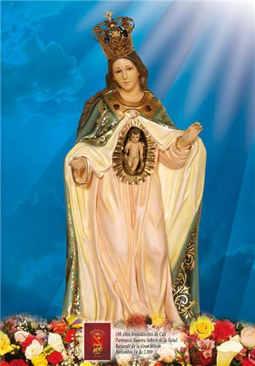
PARROQUIA
NUESTRA SEÑORA DE LA SALUD
Gloria a Dios en el cielo, y en la tierra paz a los hombres que ama el Señor.

Slide 2
CANTO DE ENTRADA
CAMPANA SOBRE CAMPANA
Campana sobre campana, y sobre campana una, asómate a la ventana, veras a un niño en la cuna.
Belén campanas de Belén, que los ángeles tocan ¿Qué nuevas me traéis? (Bis)
Recogido tu rebaño ¿A dónde vas pastorcillo? Voy a llevar al portal, requesón, manteca y vino.
Belén campanas de Belén, que los ángeles tocan ¿Qué nuevas me traéis? (Bis)
Campana sobre campana, y sobre campana dos, asómate a esa ventana porque está naciendo Dios.

Slide 3
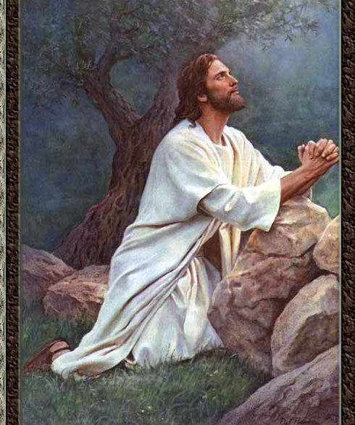
Por el pecado del mundo, padre ten piedad,
por tanta desigualdad en la repartición del pan.
Perdón Señor, de tu pueblo ten piedad, perdón Señor, enséñanos a perdonar.
Y por nuestra indiferencia,
padre ten piedad,
ante el dolor de quien sufre, sin amor, techo, ni hogar.

Slide 4
Gloria a Dios en el cielo y en la tierra paz a los hombres que ama el Señor
Por tu inmensa gloria te alabamos te bendecimos te adoramos, te glorificamos, te damos gracias Señor.
Señor Dios rey celestial
Dios padre todo poderoso
Señor hijo único Jesucristo
Señor Dios cordero de Dios hijo del padre

Slide 5
Tu que quitas el pecado del mundo
Ten piedad de nosotros.
Tu que quitas el pecado del mundo
Atiende nuestras suplicas
Tu que estas sentado a la derecha del padre
Ten piedad de nosotros.
Porque solo tu eres santo
Solo tu Señor
Solo tu altísimo Jesucristo con el espíritu santo
En la gloria de Dios Padre.

Slide 6
Lectura Del libro de Isaías (52, 7-10)
Verán los confines de la tierra la victoria de nuestro Dios.

Slide 7
Al Salmo respondemos todos:
Los confines de la tierra han contemplado la victoria de nuestro Dios.

Slide 8
Lectura De la Carta a los Hebreos (1, 1-16)
Dios nos ha hablado por el Hijo.

Slide 9
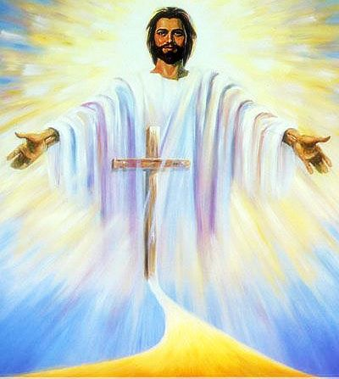
Aleluya, aleluya, cantemos al Señor.
Aleluya, aleluya, alabemos al Señor.

Slide 10
Lectura del Santo Evangelio de nuestro Señor Jesucristo según san Juan (1, 1-18)
La palabra se hizo carne y acampo entre nosotros.

Slide 11
Esta es nuestra fe. Esta es la fe de la Iglesia, que nos gloriamos de profesar en Cristo Jesús, nuestro Señor.

Slide 12
OFERTORIO
Pan transformado en el cuerpo de Cristo, vino transformado en la Sangre del Señor.
Eucaristía milagro de amor
Eucaristía presencia del Señor (Bis)
Cristo nos dice tomen y coman, esto es mi cuerpo que ha sido entregado.

Slide 13
SANTO
Santo, Santo, Santo, Santo, Santo el Señor. El cielo y la tierra están llenos de ti.
Hosanna, Hosanna, Hosanna los ángeles cantan. Hosanna, Hosanna, Hosanna cantamos a Dios.
Bendito es Cristo que viene, en el nombre del señor.

Slide 14
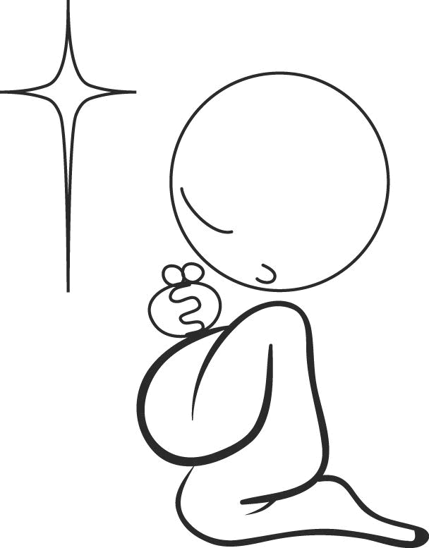
LLEGAMOS AL MOMENTO MÁS IMPORTANTE DE LA EUCARISTÍA
NOS PONEMOS DE RODILLAS

Slide 15
CORDERO
Cordero de Dios, que quitas el pecado
De este mundo, Ten piedad Señor, ten piedad.
Cordero de Dios, que quitas el pecado
Del mundo, Ten piedad Señor y danos la paz.

Slide 16
TUTAINA
Tutaina, tuturumá, tutaina tuturumaina.
Tutaina, tuturumá, turumá, tutaina, tuturumaina
Los pastores de Belén, vienen a adorar al Niño; La Virgen y San José, los reciben con cariño.
Tutaina, tuturumá, tutaina tuturumaina.
Tutaina, tuturumá, turumá, tutaina, tuturumaina.
Tres reyes vienen también, con incienso mirra y oro, a ofrendar a Dios su bien, como el más grande tesoro.
Tutaina, tuturumá...
Vamos todos a cantar, con amor y alegría, porque acaba de llegar de los cielos el Mesías.

Slide 17
CANTO DE COMUNIÓN
CAMPANA NAVIDEÑA
Campaña navideña de dulce y claro son, tu canto jubiloso alegra el corazón; anuncias con tus voces, heraldos de cristal: alégrense las lamas, llegó la navidad. Din – don – don, din – don – don, vamos a Belén, ha nacido un niño que nos ofrece todo bien. ¡Oh Navidad hermosa, oh noche sin igual! Tus luces iluminan con lumbre celestial mensaje dulce y claro que al mundo das la paz, ¡oh Navidad hermosa, oh noche sin igual!

Slide 18
LA PASTORAL SOCIAL DE LA ARQUIDIOCESIS DE CALI
Agradece a la comunidad vallecaucana todo el apoyo y solidaridad recibido para LA CAMPAÑA AYUDEMOS a los damnificados del invierno, para lo cual informa que ha entregado a través de las diócesis de la provincia de Cartago, Buga, Palmira, Buenaventura y Cali, 17 toneladas de alimentos, 1.200 frazadas, 120 colchonetas y ha recogido 24 Millones de pesos que serán invertidos en la reconstrucción de las casas de las personas que lo han perdido todo
La Pastoral Social seguirá trabajando por la dignidad de los más necesitados. Contamos con su apoyo, Dios los Bendiga
PBRO. OSCAR DE LA VEGA Cel: 316 6751577
Director Pastoral Social

Slide 19
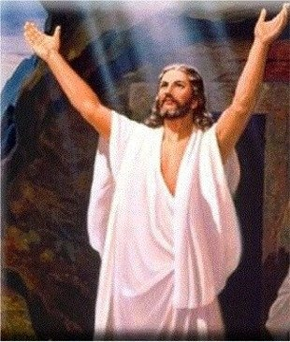
PROGRAMACIÓN FIN DE AÑO
Lluvia de bendiciones:
30 de Dic: 8:00 con el Padre Jorge Moya, Eudista.
¡TE ESPERAMOS!

Slide 20
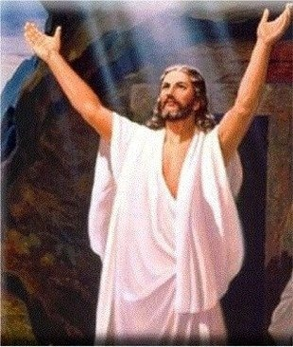
GRUPOS PARROQUIALES DESPUES DE LA SEGUNDA SEMANA DE ENERO
Grupo juvenil: martes 6:00 p.m.
Alabanza: miércoles 7:30 p.m.
Grupo la gran misión: jueves 6:00 p.m.
¡TE ESPERAMOS!

